Slide 1
«Биомеханические аспекты техники баскетбольных приемов»
Работу выполнила:
Стебневская Е. О., студентка 203 группы ФГБОУ ВО «ВГАФК»
Руководители:
Лущик И. В., доцент кафедры ТиТФКиС ФГБОУ ВО «ВГАФК» Абдрахманова И. В., доцент кафедры ТиТФКиС ФГБОУ ВО «ВГАФК»

Slide 2
Баскетбол - спортивная игра с мячом в которую играют две команды по пять человек в каждой; цель игроков каждой команды забросить мяч в кольцо (корзину) соперника и не дать противнику забросить вам
Баскетбол был придуман в декабре 1891 года доктором Джеймсом Нейсмитом.
По английски корзина- это “баскет”,а мяч- это “бол”

Slide 3
Баскетбол – скоростная игра, он характерен молниеносными рывками, внезапными остановками, резкими поворотами, прыжками и приземлениями, быстрыми передачами мяча и т.д.
Получив мяч, нужно контролировать его и защищать от попыток противника завладеть им
Баскетбол
Естественные движения
Специфические движения
Ходьба
Повороты
Бег
Взаимодействие с мячем
Остановки
Прыжки
Финты
Ведение
Броски
Передачи

Slide 4
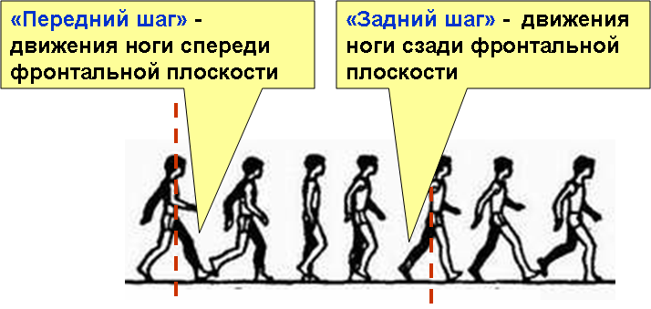
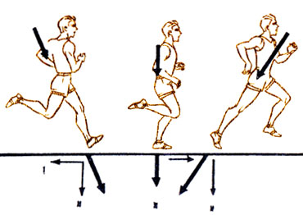
Ходьба
Цикл ходьбы – полный комплекс движений от контакта пятки стопы опоры до следующего контакта этой же пятки. Полный цикл состоит из двойного шага, включающего 2 одиночных (коротких) шага. Одиночный шаг, в свою очередь, состоит из двух простых шагов, заднего и переднего
Бег
Цикл движения похож на ходьбу, те же силы и группы мышц; Отсутствие фазы двойной опор; Наличие фазы полета (вместо двойной опоры; Более быстрое отталкивание и под более острым углом, чем при ходьбе; Больший наклон туловища; При приземлении нога частично согнута в коленном суставе (амортизация)

Slide 5
Прыжки
В баскетболе существует 2 вида прыжков:
С одной ноги
Первый преимущественно совершается во время выполнения двойного шага
Прыжком
Второй – как с напрыжки, так и с места.
При выполнении прыжка с одной ноги после двойного шага игрок может трансформировать энергию бега в энергию прыжка
…

Slide 6
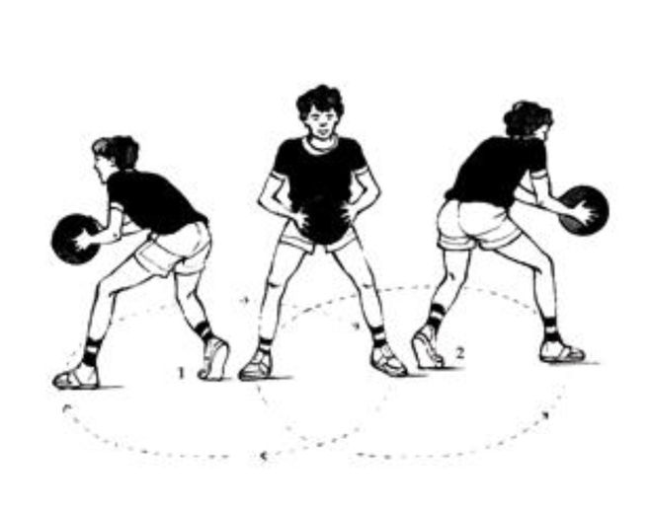
Специфические движения
Повороты
Существует два способа поворотов на месте: вперед и назад, название способа поворота зависит от направления движения плеча
НАЗАД
ВПЕРЕД
соответственно при движении (переступании) в противоположном направлении — поворот назад
если движение (переступание) выполняется в сторону опорной ноги, то это — поворот вперед

Slide 7
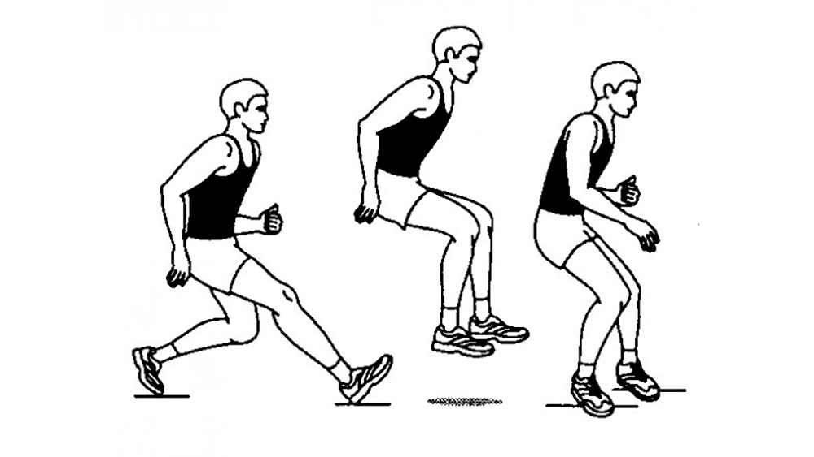
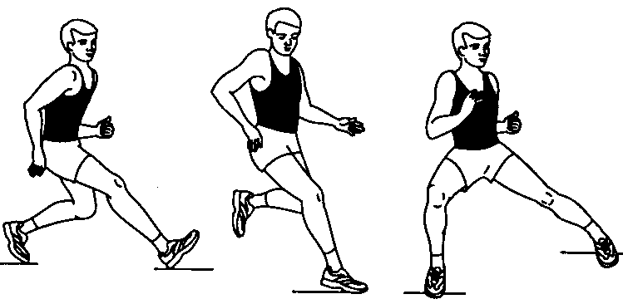
Остановки
В игре применяют остановки двух разновидностей:
Прыжком
Двумя шагами
Остановка прыжком осуществляется толчком правой или левой ноги

Slide 8
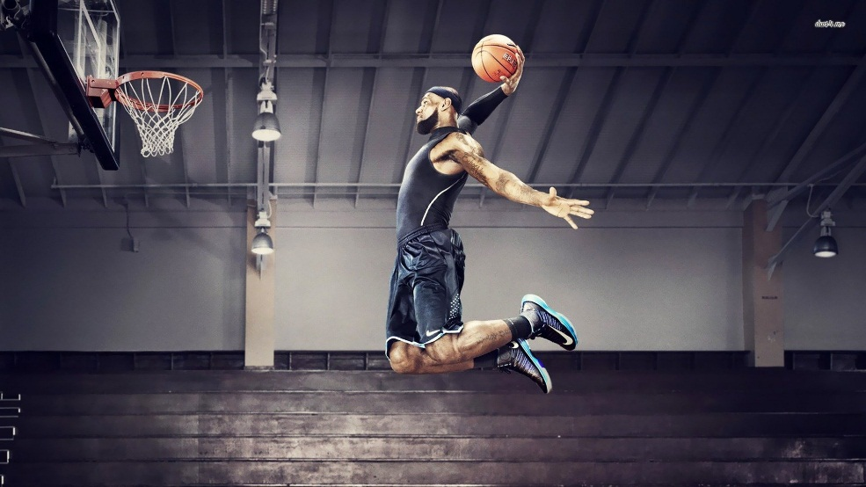
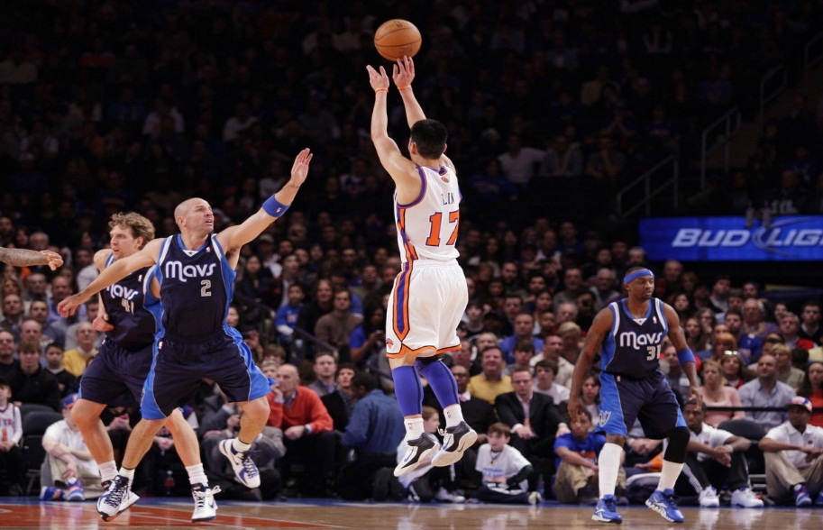
Взаимодействие с мячом
Броски
Финты
Финтами называют эффективные методики, которые применяют на площадке, чтобы запутать соперника; финты бывают разные: движениями рук, ног, мячем, глазами, корпусом
Данк
Джампшот

Slide 9
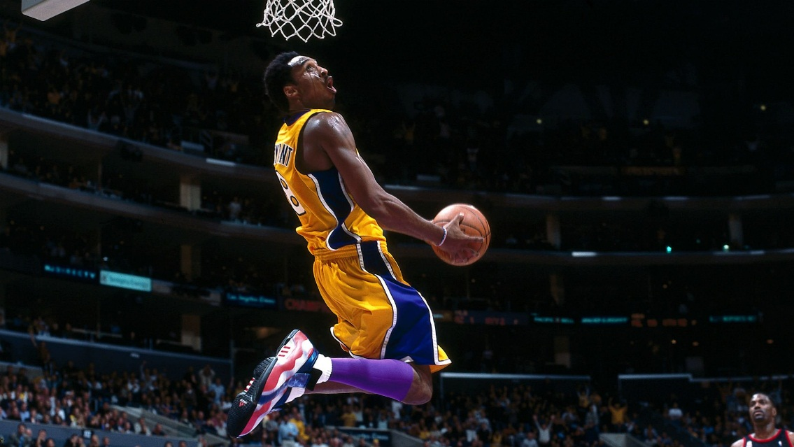
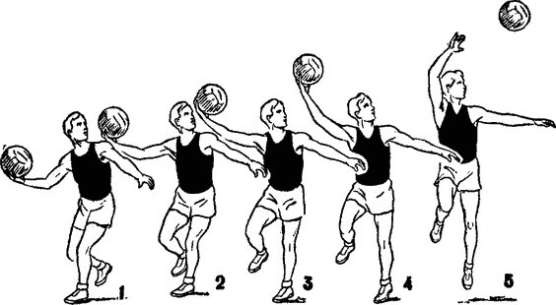
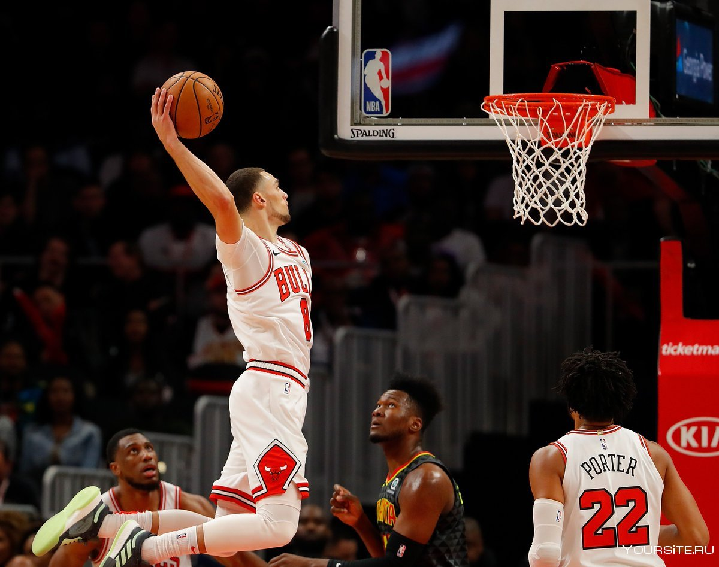
К броскам также относятся:
Фэйдэвэй
Крюк
Лэйн-ин
Разновидности бросков в баскетболе классифицируются по разным признакам, и можно насчитать более десятка разных вариантов. В этом материале представлены примеры самых распространенных и известных типов

Slide 10
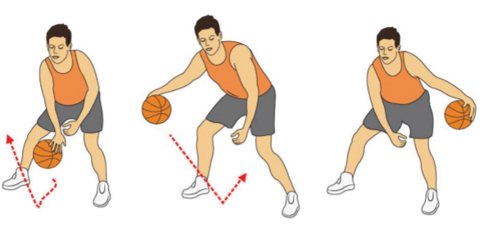
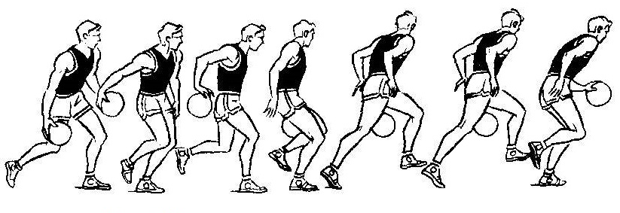
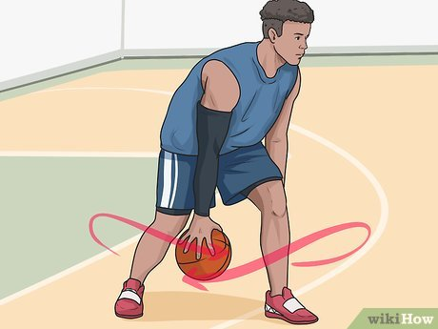
Ведение
Ведение мяча со сменой рук
Ведение мяча между ногами
Ведение мяча с переводом за спину
Со сменой рук
С переводом за спину
Между ногами
Во всех из выше перечисленных ведений, оцт находится на уровне грудного отдела.
Во время ведения на игрока действуют сила трения, сила тяжести, сила сопротивления воздуха.

Slide 11
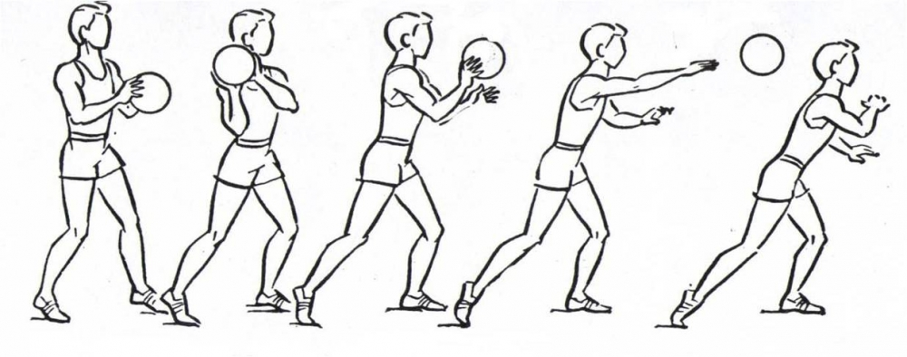
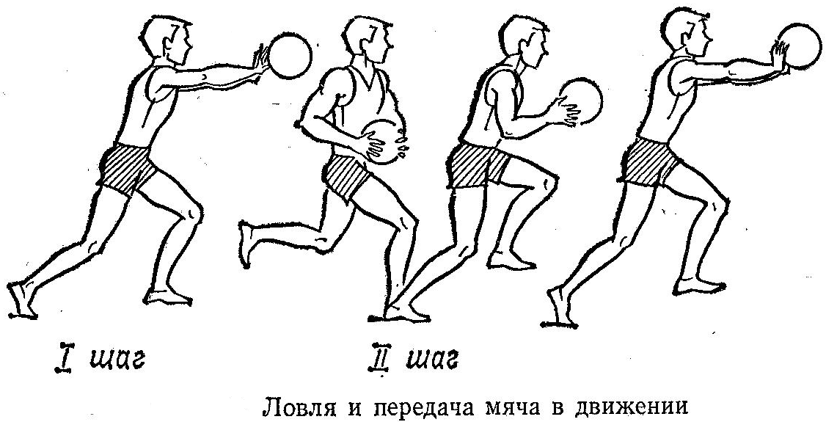
На месте
Передачи
От груди
Виды передач мяча в баскетболе:
На месте;
В движении;
От плеча одной рукой;
Двумя руками от груди.
От плеча одной рукой
В движении
Замах начинается небольшим круговым движением рук на себя - вверх, до исходного положения перед грудью. Вес тела переносится на впереди стоящую ногу. Завершается передача активным движением кистей. Мячу придается обратное вращение. После выпуска мяча руки выпрямлены и находятся параллельно друг другу, направлены в сторону передачи, а кисти опущены вниз. Затем вес тела переносится на обе ноги равномерно, руки сгибаются к груди. Принимается положение основной стойки.

Slide 12
Таким образом, мы рассмотрели техники баскетбольных приемов, в каждой из которых узнали правильное выполнение приема, его наглядное произведение, а также фазы передвижений.
Исходя из всего рассмотренного материала можем сделать вывод:
техника баскетбольных приемов разнообразна и интересна, но для качественного исполнения того или иного приема следует сделать правильное выполнение каждой фазы движения. При неверном выполнении движений следует травма.
Спасибо, что уделили внимание и рассмотрели вместе со мной данную тему!

